Slide 1
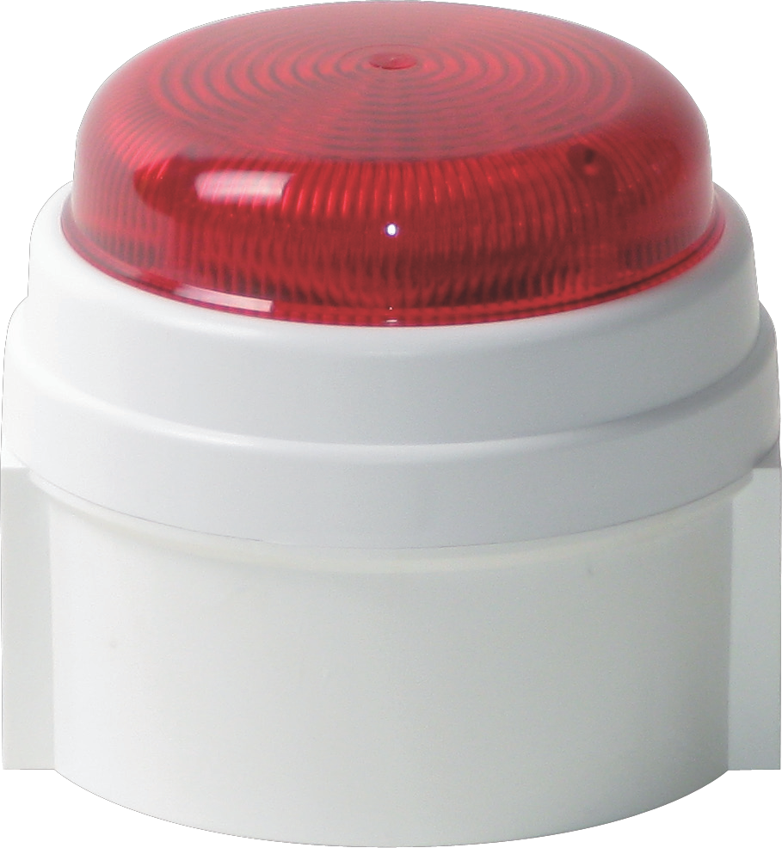
Balizas intermitentes LED con opción fija
Serie C
General
80
20
45 3
85
ORIFICIO ENTRADA DE CABLE M10/M20
94.20
94.20
ORIFICIO ENTRADA DE CABLE M20
4 ORIFICIOS DE FIJACIÓN CON DIÁMETRO 51
4 ORIFICIOS DE FIJACIÓN CON DIÁMETRO 62
Baliza LED intermitente PSC con jumper interno para seleccionar la opción de luz fija.
Ampliamente configurable. Está formada por una base robusta ABS blanca (standard) o roja (opcional), y una lente de Policarbonato. Posibilidad de interconexión de múltiples unidades, incluyendo el indicador acústico IAS-C, para proporcionar un sistema de señalización integrado.
El circuito está fijado a la lente, con un acceso cómodo al bloque de terminales para su cableado, permitiendo una fácil fijación de las bases y el cableado durante la instalación, y una colocación segura de la electrónica y las lentes para la fase de fijación 2.
Las lentes están sujetas a la base a través de una pestaña de tipo bayoneta con una junta tórica, asegurada por un solo tornillo de fijación. No hay otras fijaciones externas y todas las conexiones entre las partes de la carcasa están protegidas por juntas tóricas.
Audible
 |  | PSC/DC/24/LED | PSC/UC/115-230/LED
Tensión Alimentación |  | 24Vdc | 115-230Vuc (ac o dc)
Tensión alim mínima |  | 20.4Vdc | 97Vuc
Tensión alim máxima |  | 27Vdc | 265Vuc
Consumo medio |  | 75mA | 32-60mA
Consumo máximo |  | 180mA | 290mA
Consumo nominal |  | 3W | 3W
Frecuencia de destello |  | 120fpm 2Hz con opción fija (0Hz)
Intensidad Luminosa | Rojo | 26Cd | 26Cd
 | Ámbar | 25Cd | 25Cd
 | Verde | 25Cd | 25Cd
 | Azul | 7Cd | 7Cd
 | Transparente | 38Cd | 38Cd
Ángulo máxima difusión |  | En el eje de la cara frontal
Rango del fusible recomendado |  | Interna - 500mA TD
Clase de protección IEC |  | IP65
Rango temperatura de funcionamiento |  | -20 a +45ºC
Peso neto del producto |  | 165g | 175g
SOVERIN CONTROL, S.L. Alameda Urquijo, 80 oficinas - 48013 – BILBAO (Vizcaya)
Tfno: +34 94 454 33 33 Fax: +34 94 454 50 77 E-mail: info@soverincontrol.com Pag web: www.soverincontrol.com

